Slide 1

电工与电子技术课程简介
课程介绍
《电工电子技术》是针对高校所有非电类工科专业学生开设的必修课程。本课程开设的目的是根据本专业对电气工程知识的需求，介绍电气工程的基本原理及应用。
通过本课程的学习掌握电工电子技术的基础理论、基本知识和基本分析方法，运用电工电子学理论把实际问题构建成电路模型，选择适当方法，对电路进行分析，用仿真工具仿真出电路系统的运行结果。
中南林业科技大学 李琳

Slide 2
电工与电子技术主要内容
课程介绍
电路分析
研究电路的基本规律及基本分析方法，比如：基尔霍夫定律、戴维宁定律、支路分析法、节点电压分析法、网孔电流分析法等等
电工电子技术
模拟电路
模拟电子技术的基本理论、基础知识和基本技能，比如：二极管、三极管、基本放大电路、多级放大电路等等
数字电路
数字电子技术的基本理论、基础知识和基本技能，比如：数制和码制、门电路、组合逻辑电路、时序逻辑电路等等
中南林业科技大学 李琳

Slide 3
第 1 章 电路及其分析方法
目录
1.1 电路的作用与组成部分
1.2 电路模型
1.3 电压和电流的参考方向
1.4 电源有载工作、开路与短路
1.5 基尔霍夫定律
1.6 电阻的串联与并联

Slide 4
第 1 章 电路及其分析方法
目录
1.7 支路电流法
1.8 叠加定理
1.9 电源的两种模型及其等效变换
1.10 戴维宁定理
1.11 电路中电位的计算
1.12 电路的暂态分析

Slide 5
1.1 电路的作用与组成部分
电路是电流的通路，是为了某种需要由电工设备或电路元器件按一定方式组合而成的。
1.1.1 电路的作用
(1) 实现电能的传输、分配与转换
电灯
电动机电炉
...
升压
变压器
输电线
降压
变压器
发电机
(2) 实现信号的传递与处理
话筒
扬声器
放大器

Slide 6
1.1.2 电路的组成部分
负载：取用
电能的装置
电源：提供
电能的装置
电灯
电动机电炉
...
升压
变压器
输电线
降压
变压器
发电机
中间环节：传递、分
配和控制电能的作用

Slide 7
1.1.2 电路的组成部分
信号处理：
放大、调谐、检波等
信号源:
提供信息
话筒
扬声器
放大器
直流电源:
提供能源
直流电源
负载
电源或信号源的电压或电流称为激励，它推动电路工作；由激励所产生的电压和电流称为响应。

Slide 8
1.2 电路模型
为了便于分析与计算实际电路，在一定条件下常忽略实际部件的次要因素而突出其主要电磁性质，把它看成理想电路元件。
例如：一个白炽灯在有电流通过时
消耗电能
(电阻性)
R
忽略 L
产生磁场
储存磁场能量
(电感性)
R
i
L

Slide 9
1.2 电路模型
开关
S
+
E
电源
–
R
负载
R₀
连接导线
电路实体
电路模型
用理想电路元件组成的电路，称为实际电路的电路模型。

Slide 10
1.3 电压和电流的参考方向
1.3.1 电路基本物理量的实际方向
物理中对基本物理量规定的方向
物理量
实 际 方 向
单 位
电流 I
正电荷运动的方向
kA 、A、mA、μA
高电位 → 低电位
电压 U
kV 、V、mV、μV
(电位降低的方向)
低电位 → 高电位
电动势E
kV 、V、mV、μV
(电位升高的方向)

Slide 11
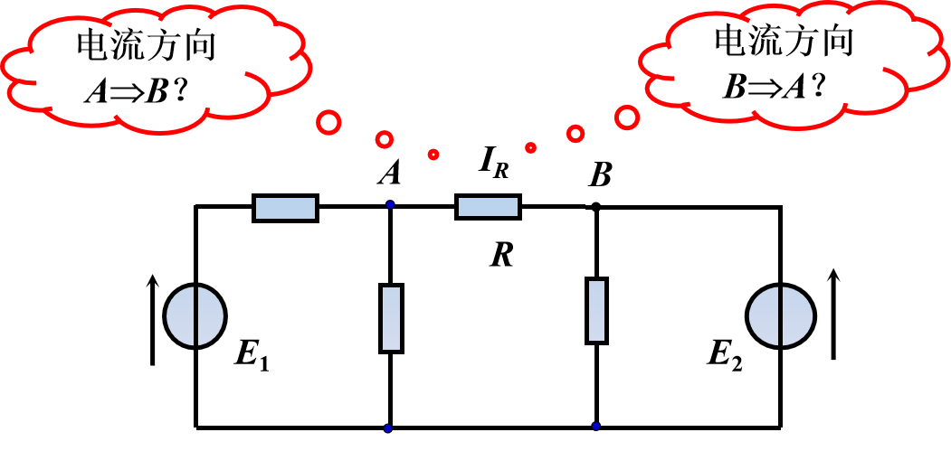
问题的提出：在复杂电路中难于判断元件中物理量
的实际方向，电路如何求解？

Slide 12
1.3.2 电路基本物理量的参考方向
I
(1) 参考方向
+
+
在分析与计算电路时，对电量任意假定的方向。
E
3V
U
(2) 参考方向的表示方法
R₀
_
电流：
电压：
I
U
+
–
箭 标
正负极性
a
R
b
a
b
双下标
I_{ab}
双下标
U_{ab}
注意：在参考方向选定后,电流(或电压)值才有正负之分。

Slide 13
(3) 实际方向与参考方向的关系
实际方向与参考方向一致，电流(或电压)值为正值；
实际方向与参考方向相反，电流(或电压)值为负值。
I
例如：图中若 I = 3 A，则表明电流的实 际方向与参考方向相同 ；反之，若 I = –3 A，则表明电流的实际方与参考方向相反 。
+
E
–
R
R₀
在电路图中所标电压、电流、电动势的方向，一般均为参考方向。

Slide 14
+
+
–
I
I
I
U
R
U
R
或
U
R
–
–
+
图 A
图 B
图 C
欧姆定律：通过电阻的电流与电压成正比。
U、I 参考方向相同
U、I 参考方向相反
U
表达式
= R
U = – IR
I
图 B 中若 I = –2 A，R = 3 Ω，则 U = – (–2) × 3 V = 6 V
–
电压与电流参
考方向相反
电流的参考方向
与实际方向相反

Slide 15
1.4 电源有载工作、开路与短路
1.4.1 电源有载工作
U
(1) 电压与电流
a
c
E
+
R₀I
+
I
E
_
U
U
R
O
I
R₀
_
电源的外特性曲线
b
d
U = RI
当 R₀ << R 时， 则 U ≈ E
E
I =
或 U = E – R₀I
说明电源带负载能力强
R + R₀

Slide 16
1.4.1 电源有载工作
(2) 功率与功率平衡
a
c
UI = EI – R₀I²
功率
平衡式
+
+
I
P = P_{E} – ΔP
E
_
U
R
电源输
出功率
电源产
生功率
内阻消
耗功率
R₀
_
电源产
生功率
=
负载取
用功率
+
内阻消
耗功率
b
d
电压与电流
E
功率的单位：瓦[特](W)
或千瓦(kW)
U = RI
I =
R + R₀
U = E – R₀I

Slide 17
1.4.1 电源有载工作
(3) 电源与负载的判别
根据 U、I 的实际方向判别
电源：U、I 实际方向相反，即电流从“+”端流出，
（发出功率）
负载：U、I 实际方向相同，即电流从“-”端流出。
（吸收功率）
根据 U、I 的参考方向判别
U、I 参考方向相同，P = UI > 0，负载；
P = UI < 0，电源。
U、I 参考方向不同，P = UI > 0， 电源；
P = UI < 0， 负载。

Slide 18
1.4.1 电源有载工作
(3) 电源与负载的判别
A
[例 1]
已知：图中 U_{AB} = 3 V， I = – 2 A
I
N
求：N 的功率，并说明它是电源还
是负载
B
[解] P = UI = (–2) × 3 W = – 6 W
因为此例中电压、电流的参考方向相同
而 P 为负值，所以 N 发出功率，是电源。
想一想，若根据电压电流
的实际方向应如何分析？

Slide 19
例
计算图示电路各元件的功率
解
_
+
+
+
5V
10V
发出
_
-
i
吸收
吸收
满足：P（发）＝P（吸）

Slide 20
例
计算图示电路各元件的功率
解
i
+
+
2A
5V
u
发出
_
-
吸收
满足：P（发）＝P（吸）

Slide 21
1.4.1 电源有载工作
(4) 额定值与实际值
额定值: 电气设备在正常运行时的规定使用值
额定值反映电气设备的使用安全性；
额定值表示电气设备的使用能力。
注意：电气设备工作时的实际值不一定都等于其
额定值，要能够加以区别。
电气设备的三种运行状态
额定工作状态： I = I_{N} ，P = P_{N} (经济合理安全可靠)
过载(超载)： I > I_{N} ，P > P_{N} (设备易损坏)
欠载(轻载)： I < I_{N} ，P < P_{N} (不经济)

Slide 22
1.4.2 电源开路
I
当开关断22开时，电源则处于
开路(空载)状态。
+
+
E
−
U₀
特征:
R
R_{o}
−
I = 0
U = U₀ = E
电源端电压 ( 开路电压 )
P = 0
负载功率
I
电路中某处断开时的特征:
有
源
电
路
+
(1) 开路处的电流等于零；
(2) 开路处的电压 U 视电路情况而定。
U
–

Slide 23
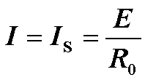
1.4.3 电源短路
电源外部端子被短接
I
+
特征:
E
−
短路电流（很大）
R
U = 0
R_{o}
电源端电压
P = 0
负载功率
P_{E} = ΔP = I²R₀
电源产生的能量全被内阻消耗掉
电路中某处短路时的特征:
有
源
电
路
I
+
(1) 短路处的电压等于零；
(2) 短路处的电流 I 视电路情况而定。
U
–

Slide 24
1.5 基尔霍夫定律
支路 电路中的每一分支
I₁
I₂
如 acb ab adb
c
a
d
R₁
R₂
结点 电路中三条或三条
以上支路连接的点
+
+
E₁
I₃
R₃
E₂
_
_
如 a
b
回路 由一条或多条支路
组成的闭合路径
b
如 abca adba adbca

Slide 25
1.5.1 基尔霍夫电流定律(KCL)
基尔霍夫电流定律是用来确定连接在同一结点上的各支路电流之间的关系。
根据电流连续性原理，电荷在任何一点均不能堆积(包括结点)。故有
在任一瞬间，流向某一结点电流的代数和等于零。
数学表达式为
∑ i = 0
(对任意波形的电流)
∑ I = 0
(直流电路中)

Slide 26
1.5.1 基尔霍夫电流定律(KCL)
I₁
若以流向结点的电流为负，流出结点的电流为正，则根据KCL，对结点 a 可以写出
I₄
a
I₂
I₃
I₁ – I₂+ I₃ + I₄ = 0
[例] 上图中若 I₁= 9 A， I₂ = –2 A，I₄ = 8 A，求 I₃ 。
[解]
把已知数据代入结点 a 的 KCL 方程式，有
9 –( – 2)+ I₃ + 8 = 0
I₃ = –19 A
I₃ 电流为负值，是由于电流参考方向与实际方向相反所致。
由电流的参考方向与实际方向是否相同确定
式中的正负号由KCL根据电流方向确定

Slide 27
KCL 推广应用
电流定律可以推广应用于包围部分电路的任一假设的闭合面。
例:
广义结点
I =?
I_{A}
A
I
I_{CA}
I_{AB}
+
2Ω
+
_
_
I_{C}
6V
12V
B
5Ω
5Ω
C
1Ω
1Ω
I_{B}
I_{BC}
I_{A} + I_{B} + I_{C} = 0
I = 0
可见，在任一瞬间通过任一封闭面的电流的代数和也恒等于零。

Slide 28
1.5.2 基尔霍夫电压定律(KVL)
在任一瞬间，从回路中任一点出发，沿回路循行一周，则在这个方向上电位升之和等于电位降之和。
在任一瞬间，沿任一回路循行方向，回路中各段电压的代数和恒等于零。
即： ∑ U = 0
I₁
R₂
I₂
左图中，各电压参考方向均已标出，沿虚线所示循行方向，列出回路 c b d a c KVL 方程式,为
R₁
c
a
d
_
_
+
U₃
U₄
+
+
+
U₁
U₂
E₂
U₁ – U₂ + U₄ – U₃ = 0
_
_
上式也可改写为U₄ – U₃ = E₂ – E₁
b
即 ∑ U = ∑ E

Slide 29
KVL 推广应用于假想的闭合回路
A
+
+
+
+
E
U_{A}
_
_
U_{AB}
U
R
_
_
_
U_{B}
I
C
+
B
根据 KVL 可列出
根据 ∑ U = 0
E− IR− U = 0
U_{A}− U_{B}− U_{AB} = 0
或
U = E − IR
U_{AB} = U_{A}− U_{B}

Slide 30
[例 1] 图中若 U₁= – 2 V，U₂ = 8 V，U₃ = 5 V，U₅ =
– 3 V，R₄ = 2 Ω，求电阻 R₄ 两端的电压及流过它的电流。
[解] 设电阻 R₄ 两端电压的极性及流过它的电流 I 的参考方向如图所示。
沿顺时针方向列写回路
的 KVL 方程式，有
+
U₂
–
b
c
–
U₁ + U₂ – U₃ – U₄ + U₅ = 0
U₁
–
U₃
代入数据，有
+
a
+
(–2) + 8 – 5 – U₄+ (–3) = 0
–
I
d
R₄
U₄ = –2 V
U₅
–
+
U₄ = – IR₄
+
U₄
e
I = 1 A

Slide 31

例
求电流 i
解
i =?
-
4V
+
+
3Ω
-
5V
解
例
求电压 u
u =?
要求
-
4V
+
-
3Ω
+
能熟练求解含源支路的电压和电流。
1A
+
-
5V

Slide 32
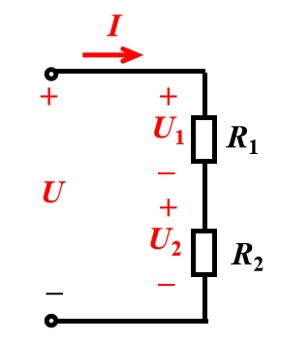
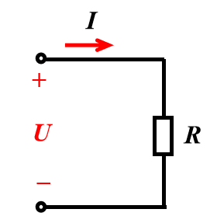
1.6 电阻的串联与并联
1.6.1 电阻的串联
特点:
(1)各电阻一个接一个地顺序相联；
(2)各电阻中通过同一电流；
(3)等效电阻等于各电阻之和；
R =R₁+R₂
(4)串联电阻上电压的分配与电阻成正比。
两电阻串联时的分压公式：
应用：降压、限流、调节电压等。

Slide 33
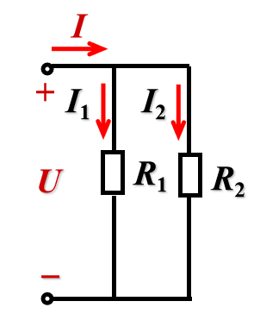
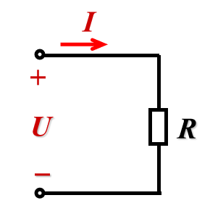
1.6.2 电阻的并联
特点:
(1) 各电阻联接在两个公共的结点之间；
(2) 各电阻两端的电压相同；
(3) 等效电阻的倒数等于各电阻倒数之和；
(4) 并联电阻上电流的分配与电阻成反比。
两电阻并联时的分流公式：
应用：分流、调节电流等。

Slide 34
[例 1]
图示为变阻器调节负载电阻 R_{L} 两端电压的分压电路。 R_{L} = 50 Ω，U = 220 V 。中间环节是变阻器，其规格是 100 Ω、3 A。今把它平分为四段，在图上用 a, b, c, d, e 点标出。求滑动点分别在 a, c, d, e 时，负载和变阻器各段所通过的电流及负载电压，并就流过变阻器的电流与其额定电流比较说明使用时的安全问题。
+
[解]
(1)在 a 点：
e
d
I_{L}
U_{L} = 0
I_{L} = 0
U
c
b
+
a
R_{L}
U_{L}
–
–

Slide 35
[解]
(2)在 c 点：
+
等效电阻 R′ 为 R_{ca} 与 R_{L} 并联，再与 R_{ec} 串联，即
e
d
I_{L}
U
c
b
+
a
U_{L}
R_{L}
–
–
U_{L} = R_{L}I_{L} = 50 × 1.47 V = 73.5 V
注意，这时滑动触点虽在变阻器的中点，但是输出电压不等于电源电压的一半，而是 73.5 V。

Slide 36
[解]
(3)在 d 点：
+
I_{L}
e
d
c
+
U
b
R_{L}
U_{L}
a
–
–
注意：因 I_{ed}= 4A > 3A，ed 段有被烧毁的可能。

Slide 37
[解]
(4)在 e 点：
+
I_{L}
e
+
d
U
c
U_{L}
R_{L}
b
a
–
–

Slide 38
1.7 支路电流法
支路电流法：以支路电流为未知量、应用基尔霍定律（KCL、KVL）列方程组求解。
I₁
I₂
a
+
R₁
R₂
3
+
E₁
I₃
R₃
E₂
1
2
−
−
b
对上图电路
支路数： b=3 结点数：n =2
回路数 = 3 单孔回路（网孔）=2
网孔是指中间不含其他支路的回路。
若用支路电流法求各支路电流应列出三个方程

Slide 39
支路电流法的解题步骤:
a. 在图中标出各支路电流的参考方向，对选定的回路标出回路循行方向。
b. 应用 KCL 对结点列出 ( n－1 )个独立的结点电流方程。
c. 应用 KVL 对回路列出 b－( n－1 ) 个独立的回电压方程(通常可取网孔列出)。
d. 联立求解 b 个方程，求出各支路电流。
例1 ：
I₁
I₂
a
对结点 a：
I₁+I₂–I₃=0
+
R₁
R₂
+
对网孔1：
I₁ R₁ +I₃ R₃=E₁
E₁
I₃
R₃
E₂
1
2
−
−
对网孔2：
I₂ R₂+I₃ R₃=E₂
b

Slide 40
例2：
试求检流计中的电流I_{G}。
a
I₁
I₂
(1) 应用KCL列(n-1)个结点电流方程
R₁
R₂
对结点 a： I₁ – I₂ –I_{G} = 0
I_{G}
R_{G}
对结点 b： I₃ – I₄ +I_{G} = 0
d
G
c
对结点 c： I₂ + I₄ – I = 0
(2) 应用KVL选网孔列回路电压方程
R₃
R₄
I₃
I₄
对网孔abda：I_{G} R_{G} – I₃ R₃ +I₁ R₁ = 0
b
I
对网孔acba：I₂ R₂ – I₄ R₄ – I_{G} R_{G} = 0
+
–
对网孔bcdb：I₄ R₄ + I₃ R₃ = E
E
(3) 联立解出 I_{G}
因支路数 b=6，
所以要列6个方程。
支路电流法是电路分析中最基本的方法之一，但当支路数较多时，所需方程的个数较多，求解不方便。

Slide 41
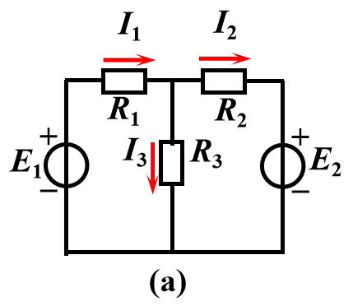
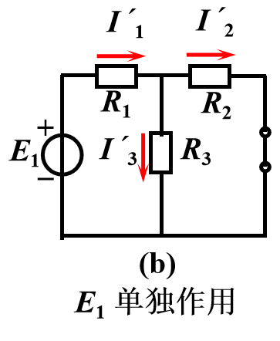
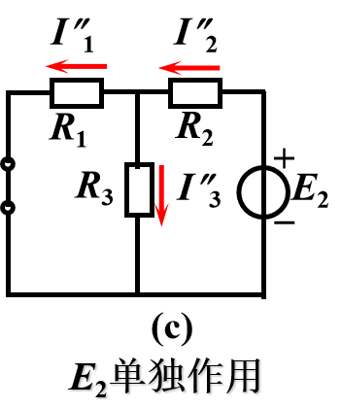
1.8 叠加定理
叠加原理：对于线性电路，任何一条支路的电流，都可以看成是由电路中各个电源（电压源或电流源）分别作用时，在此支路中所产生的电流的代数和。
=
+
原电路
叠加原理

Slide 42
I₁
I₂
I´₁
I´₂
I″₁
I″₂
R₁
R₂
=
R₁
R₂
R₂
R₁
+
–
+
–
+
–
+
+
–
E₁
I₃
R₃
E₂
I″₃
E₁
I´₃
R₃
E₂
R₃
(a)
(b)
(c)
原电路
E₁ 单独作用
E₂单独作用
E₁ 单独作用时((b)图)
E₂单独作用时((c)图)

Slide 43
I₁
I₂
I´₁
I´₂
I″₁
I″₂
R₁
R₂
=
R₁
R₂
R₂
R₁
+
–
+
–
+
–
+
+
–
E₁
I₃
R₃
E₂
I″₃
E₁
I´₃
R₃
E₂
R₃
(a)
(b)
(c)
原电路
E₁ 单独作用
E₂单独作用
同理:

Slide 44
注意事项：
a. 叠加原理只适用于线性电路。
b. 线性电路的电流或电压均可用叠加原理计算，
但功率P不能用叠加原理计算。例：
c. 不作用电源的处理： E = 0，即将E 短路； Is= 0，即将 I_{s} 开路 。
d. 解题时要标明各支路电流、电压的参考方向。
若分电流、分电压与原电路中电流、电压的参考方
向相反时，叠加时相应项前要带负号。
e. 应用叠加原理时可把电源分组求解 ，即每个分电路中的电源个
数可以多于一个。

Slide 45
[例 1]
用叠加定理计算下图中的各个电流 。其中
E₁ = 140 V E₂ = 90 V
R₁ = 20 Ω R₂ = 5 Ω R₃ = 6 Ω
I₁
I₂
R₁
R₂
+
+
I₃
R₃
E₁
E₂
_
_

Slide 46
[解] 把原图拆分成由 E₁ 和 E₂ 单独作用两个电路。
I₁′
I₂′
R₁
R₂
+
E₁
I₃′
R₃
_

Slide 47
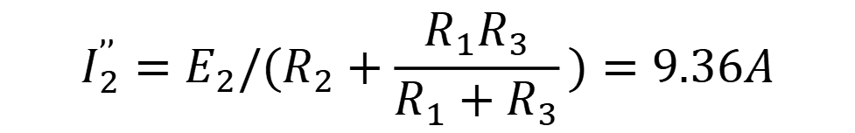
$$I_{2}^{’’}=E_{2}/{(R}_{2}+\frac{R_{1}R_{3}}{R_{1}+R_{3}})=9.36A$$
R₁
R₂
+
R₃
E₂
_

Slide 48
I₁′
I₂′
R₁
R₂
R₁
R₂
+
+
E₁
I₃′
R₃
R₃
E₂
_
_
所以

Slide 49
[例 2]
求图示电路中 5 Ω 电阻的电压 U 及功率 P。
5 Ω
15 Ω
5 Ω
15 Ω
+ –
+ –
U
U′
10 A
2 Ω
4 Ω
2 Ω
4 Ω
+ –
+ –
20 V
20 V
[解] 先计算 20 V 电压源单独作用在 5 Ω 电阻上所产生的电压 U ′
电流源不作用
应相当于开路

Slide 50
[例 2] 求图示电路中 5 Ω 电阻的电压 U 及功率 P。
5 Ω
15 Ω
5 Ω
15 Ω
+ –
+ –
U
U″
电压源
不作用
应相当
于短路
10 A
10 A
2 Ω
4 Ω
2 Ω
4 Ω
+ –
20 V
[解] 再计算 10 A 电流源单独作用在 5 Ω 电阻上所产生的电压 U″

Slide 51
[例 2] 求图示电路中 5 Ω 电阻的电压 U 及功率 P。
5 Ω
15 Ω
[解] 根据叠加定理，20 V 电压源和 5 A 电流源作用在 5 Ω 电阻上所产生的电压 U 等于
U
10 A
U = U′ + U ″ = (5 − 37.5) V = − 32.5 V
2 Ω
4 Ω
5 Ω 电阻的功率为
+ –
(–32.5)²
20 V
P =
W = 221.25 W
5
若用叠加定理计算功率将有
用叠加定理计算功率是错误的。想一想，为什么？

Slide 52
例2
计算电压u
＋
－
3A
6Ω
3Ω
u
解
画出分电路图
－
＋
1Ω
3A电流源作用：
6V
12V
2A
＋
－
其余电源作用：
3A
＋
－
i ⁽²⁾
＋
－
6Ω
3Ω
u⁽²⁾
u⁽¹⁾
＋
－
＋
1Ω
6Ω
3Ω
1Ω
6V
12V
2A
＋
－

Slide 53

例4
封装好的电路如图，已知下列实验数据：
研究激励和响应关系的实验方法
解
根据叠加定理
u_{S}
代入实验数据：
＋
－
i_{S}
无源
线性
网络
i

Slide 54
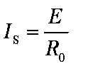
1.9 电源的两种模型及其等效变换
1.9.1 电压源模型
I
电压源是由电动势 E和内阻 R₀ 串联而成的电路模型。
+
-
+
E
U
R_{L}
R₀
U
–
理想电压源
U_{O}=E
电压源模型
电压源
由上图电路可得:
U = E – IR₀
O
I
若 R₀ = 0
理想电压源 : U ≡ E
电压源模型的外特性
若 R₀ << R_{L} ，U ≈ E ，
可近似认为是理想电压源。

Slide 55
1.9.2 电流源模型
I
电流源是由电流 I_{S} 和内阻 R₀ 并联的电路模型。
+
U
I_{S}
R₀
U
R_{L}
R₀
U
理想电流源
U₀=I_{S}R₀
－
电流源
电流源模型
由上图电路可得:
O
I
I_{S}
若 R₀ = ∞
理想电流源 : I ≡ I_{S}
电流源模型的外特性
若 R₀ >>R_{L} ，I ≈ I_{S} ，可近似认为是理想电流源。

Slide 56
1.9.3 电源两种电路模型之间的等效变换
I
I
+
–
+
U
+
E
U
R_{L}
I_{S}
R₀
R₀
R_{L}
U
R₀
–
–
电压源
电流源
由图a：
U = E－ IR₀
由图b：
U = I_{S}R₀ – IR₀
E = I_{S}R₀
等效变换条件:
内阻不变

Slide 57
注意事项：
(1) 等效变换时，两电源的参考方向要一一对应。
a
a
a
a
+
–
–
+
E
E
I_{S}
R₀
I_{S}
R₀
R₀
R₀
b
b
b
b
(2) 理想电压源与理想电流源之间无等效关系。
(3) 任何一个电动势 E 和某个电阻 R 串联的电路，
都可化为一个电流为 I_{S} 和这个电阻并联的电路。
数值关系
方向：电流源电流方向与电压源电压方向相同。

Slide 58
+
i
i
+
i_{S}
+
u_{S}
i_{S}
i_{S}
_
i
u
G_{S}
u
R_{S}
_
_
（4）等效是对外部电路等效，对内部电路是不等效的。
• 电压源开路， R_{S}上无电流流过
表现在
电流源开路， G_{S}上有电流流过。
• 电压源短路， R_{S}上有电流；
电流源短路, G_{S}上无电流。

Slide 59
i
i
+
+
+
+
任意
元件
u_{S}
u_{S}
R
u
u
等效电路
_
_
_
_
对外等效！
任意
元件
i_{S}
+
等效电路
i_{S}
u
R
_
对外等效！

Slide 60
[例 1] 1.1.9 用电源等效变换方法求图示电路中 I₃。
20 Ω
5 Ω
+
+
I₃
6 Ω
140 V
_
90 V
_
[解]
I₃
7 A
6 Ω
18 A
20 Ω
5 Ω
I₃
25 A
4 Ω
6 Ω
4Ω

Slide 61
例1
利用电源转换简化电路计算
1.
5A
+
I＝？
7Ω
3Ω
15V
I=0.5A
_
7Ω
7Ω
8V
4Ω
2A
+
2.
+
+
+
2A
6A
5Ω
10V
5Ω
_
2.5Ω
U
+
U=？
6A
_
10V
_
_
U=20V

Slide 62
例2
把电路转换成一个电压源和一个电阻的串连
1.
+
+
10V
10Ω
10V
_
_
6A
+
10Ω
70V
_
2.
+
2A
6V
10Ω
_
+
6A
10Ω
66V
_

Slide 63
1.10 戴维宁定理
二端网络是指具有两个引出线端子的电路，若网络内部不含电源，则称为无源二端网络；若网络内部含有电源，则称为有源二端网络；
无源二端网络 N
有源二端网络 N
R₂
R₃
对于 R，有源二端网络 N 相当一个电源故它可以用电源模型来等效代替。
R
+
R₁
I_{S}
E
–
用电压源模型(电动势与电阻串联的电路)等效代替称为戴维宁定理。

Slide 64
任何一个有源二端线性网络都可以用一个电动势为E的理想电压源和内阻 R₀ 串联的电源来等效代替。
a
I
a
I
+
U
–
有源
二端
网络
等效电源的电动势E 就是有源二端网络的开路电压U₀，负载断开后 a 、b两端之间的电压。
+
U
–
R₀
R_{L}
R_{L}
+
E
_
b
等效电源
b
等效电源的内阻R₀等于有源二端网络中所有电源均除去（理想电压源短路，理想电流源开路）后所得到的无源二端网络 a 、b两端之间的等效电阻。

Slide 65
例
a
+
10Ω
10Ω
+
应用电源等效变换
+
U_{oc}
20V
10V
–
–
–
b
a
a
+
2A
1A
R_{eq}
5Ω
5Ω
U_{oc}
+
–
U_{oc}
15V
b
-
b

Slide 66
例
a
I
+
应用电戴维宁定理
10Ω
10Ω
+
U_{oc}
+
(1) 求开路电压U_{oc}
20V
10V
–
–
–
b
a
R_{eq}
5Ω
(2) 求输入电阻R_{eq}
+
U_{oc}
15V
-
b
两种解法结果一致，戴维宁定理更具普遍性。

Slide 67
[例 1] 用戴维宁定理求图示电路中电流 I₃。其中 E₁ = 140 V，E₂ = 90 V，R₁ = 20 Ω，R₂ = 5 Ω，R₃ = 6 Ω。
I₁
I₂
a
R₁
R₂
+
+
E₁
I₃
R₃
E₂
_
a
_
+
b
E
R₃
I₃
[解] 上图可以化为右图所示的等效电路。
−
R₀
b

Slide 68
I
等效电源的电动势 E可由图 a 求得：
R₁
R₂
+
+
a
U₀
E₁
+
E₂
b
_
_
_
(a)
于是 E = U₀ = E₁ − R₁I = (140 − 20 × 2) V = 100 V
或 E = U₀ = E₂ + R₂I = (90 + 5 × 2) V = 100 V

Slide 69
R₁
R₂
等效电源的内阻 R₀ 可由图(b)求得
a
b
(b)
a
+
则
E
R₃
I₃
−
R₀
b

Slide 70
例1
计算R_{x}分别为1.2Ω、5.2Ω时的电流I
a
4Ω
6Ω
R_{x}
I
6Ω
b
4Ω
10V
+
–
解
断开R_{x}支路，将剩余一端口网络化为戴维宁等效电路：

Slide 71
+ U₂-
求开路电压
4Ω
+
6Ω
U_{oc} = U₁ - U₂
= -10×4/(4+6)+10 × 6/(4+6)
= 6-4=2V
4Ω
+
6Ω
U_{oc}
+ U₁ -
-
U_{oc}
-
6Ω
b
6Ω
b
4Ω
4Ω
10V
+
–
求等效电阻R_{eq}
R_{eq}=4//6+6//4=4.8Ω
I
a
R_{x} =1.2Ω时，
+
R_{eq}
I= U_{oc} /(R_{eq} + R_{x}) =0.333A
U_{oc}
R_{x}
R_{x} =5.2Ω时，
–
b
I= U_{oc} /(R_{eq} + R_{x}) =0.2A

Slide 72
1.11 电路中电位的计算
a
b
c
电路中某一点的电位是指 由这一点到参考点的电压
R₁
R₂
_
+
E₁
I₃
R₃
E₂
电路的参考点可以任意选取
_
+
通常认为参考点的电位为零
d
R₁
b
R₂
a
c
若以 d 为参考点，则：
简
化
电
路
– E₂
+E₁
V_{a} = E₁
R₃
V_{b} = I₃ R₃
d
V_{c} = – E₂

Slide 73
[例1] 电路如图所示,分别以 A、B 为参考点计算C 和 D 点 的电位及 C 和 D 两点之间的电压。
[解] 以 A 为参考点
A
10 + 5
I =
A = 3 A
3 Ω
I
2 Ω
3 + 2
C
D
V_{C} = 3×3 V = 9 V
+
–
V_{D} = –3×2 V = – 6 V
10 V
5 V
V_{CD} = V_{C} – V_{D} = 15 V
–
B
+
以 B 为参考点
V_{C} = 10 V
V_{D} = – 5 V
V_{CD} = V_{C} – V_{D} = 15 V
小结：
电路中某一点的电位等于该点到参考点的电压；
电路中各点的电位随参考点选的不同而改变，但是任意两点间的电压不变。

Slide 74
1.12 电路的暂态分析
1.12.1 电阻元件、电感元件和电容元件
1.12.2 储能元件和换路定则
1.12.3 RC 电路的暂态分析
1.12.4 RL 电路的暂态分析

Slide 75
1.12 电路的暂态分析
前面讨论的是电阻性电路，当接通电源或断开电源时电路立即进入稳定状态(稳态)。所谓稳态是指电路的结构和参数一定时，电路中电压、电流不变。
但是，当电路中含有储能元件(电感或电容)时，由于物质所具有的能量不能跃变，所以在发生换路时(指电路接通、断开或结构和参数发生变化)，电路从一个稳定状态变化到另一个稳定状态一般需要经过过渡状态才能到达。由于过渡状态所经历的时间往往很短，故又称暂态过程。
本节先讨论 R、L、C 的特征和暂态过程产生的原因，而后讨论暂态过程中电压、电流随时间变化的规律。

Slide 76
1.12.1 电阻元件、电感元件和电容元件
(1) 电阻元件
图中参考电压和电流方向一致，根据欧姆定律得出
i
+
u = Ri
u
R
u
_
电阻元件的参数
R =
i
电阻对电流有阻碍作用
将 u = Ri 两边同乘以 i ，并积分之，则得
上式表明电阻将全部电能消耗掉，转换成热能。
R 是耗能元件

Slide 77
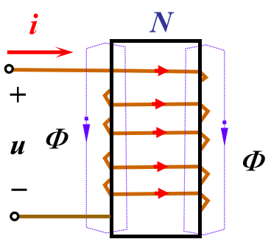
(2) 电感元件
描述线圈通有电流时产生磁场、储存磁场能量的性质。
韦伯(Wb)
i
电感
NΦ
L =
+
i
–
u
e_{L}
L
(安)A
+
亨利(H)
–
L 称为电感或自感。线圈的匝数越多，其电感越大；线圈单位电流中产生的磁通越大，电感也越大。
在图示 u、i、e 假定参考方向的前提下，当通过线圈的磁通或 i 发生变化时，线圈中产生感应电动势为

Slide 78
电压电流关系
i
根据 KVL 可写出 u + e_{L} = 0
+
–
或
u
e_{L}
L
–
+
在直流稳态时，电感相当于短路。
瞬时功率
p > 0，L 把电能转换为磁场能，吸收功率。
p < 0，L 把磁场能转换为电能，放出功率。
储存的磁场能
L 是储能元件

Slide 79
(3) 电容元件
库仑(C)
电容元件的参数
i
+
(伏)V
法拉(F)
u
C
1 μF = 10⁻⁶ F 1 pF = 10⁻¹² F
–
当通过电容的电荷量或电压发生变化时，则在电容中引起电流
在直流稳态时，
I = 0 ，电容隔直流。
储存的电场能
C 是储能元件

Slide 80
1.12.2 储能元件和换路定则
换路 引起电路工作状态变化的各种因素。如：电路接通、断开或结构和参数发生变化等。
电路中含有储能元件(电感或电容)，在换路瞬间储能元件的能量不能跃变，即
电感元件的储能 不能跃变
电容元件的储能 不能跃变
否则将使功率达到无穷大
设 t = 0 为换路瞬间，而以 t = 0– 表示换路前的终了瞬间，t = 0₊ 表示换路后的初始瞬间。
换路定则用公式表示为：
i_{L}(0₊) = i_{L}(0–)
u_{C}(0₊) = u_{C}(0–)

Slide 81
[例 1]
确定电路中各电流与电压的初始值。设开关 S 闭合前 L 元件和 C 元件均未储能。
[解] 由 t = 0₋ 的电路
u_{C}(0₋) = 0
i_{L}(0₋) = 0
S
R₁
i
R₃
2Ω
R₂
+
t = 0
i_{C}
i_{L}
4 Ω
U
6 V
4 Ω
+
+
u_{C}
u_{L}
L
−
－
因此 u_{C}(0₊) = 0
i_{L}(0₊) = 0
C
—
t = 0-

Slide 82
在 t = 0₊ 的电路中
电容元件短路，
电感元件开路，
求出各初始值
R₁
i
+
i_{C}
i_{L}
U
R₂
R₃
+
+
u_{C}
u_{L}
−
−
−
t = 0₊
u_{L}(0₊) = R₂i_{C}(0₊) = 4 × 1 V = 4 V

Slide 83
结 论
(1) 换路瞬间，u_{C、} i_{L} 不能跃变, 但其它电量均可以跃变。
(2) 换路前, 若储能元件没有储能, 换路瞬间(t=0₊的等效
电路中)，可视电容元件短路，电感元件开路。
(3) 换路前, 若u_{C}(0-)≠0, 换路瞬间 (t=0₊等效电路中),
电容元件可用一理想电压源替代, 其电压为u_{c}(0₊);
换路前, 若i_{L}(0-)≠0 , 在t=0₊等效电路中, 电感元件
可用一理想电流源替代，其电流为i_{L}(0₊)。

Slide 84
1.12.3 RC 电路的暂态分析
(1) 零状态响应
所谓 RC 电路的零状态，是指换路前电容元件未储有能量，即 u_{C}(0₋) = 0。
在此条件下，由电源激励所产生的电路的响应，称为零状态响应。
(2) 零输入响应
所谓 RC 电路的零输入，是指无电源激励，输入信号为零。在此条件下，由电容元件的初始状态 u_{C}(0₊) 所产生的电路的响应，称为零输入响应。
(3) 全响应
所谓 RC 电路的全响应，是指电源激励和电容元件的初始状态 u_{C}(0₊) 均不为零时电路的响应，也就是零状态响应与零输入响应两者的叠加。

Slide 85
(1) 零状态响应
S
i
1
+
设：S 在 2 位置时 C 已放电完毕
t = 0
u_{R}
+
2
R
–
U
+
在 t = 0 时将开关 S 合到 1 的位置
–
C
u_{C}
–
根据 KVL， t ≥ 0 时电路的微分方程为

Slide 86
上式的通解有两个部分，特解 和补函数
特解取电路的稳态值，即
补函数是齐次微分方程
的通解，其形式为
代入上式，得特征方程

Slide 87
1
S
i
其根为
+
t = 0
2
u_{R}
+
R
–
U
+
–
通解
C
u_{C}
–
由于换路前电容元件未储能，即 u_{C}(0₊) = 0 ，则 A = – U， 于是得 u_{C} 零状态响应表达式

Slide 88
时间常数 τ
u
令:
单位: s
U
u_{C}
0.632U
时间常数 τ 决定电路
暂态过程变化的快慢
O
τ
t
τ 物理意义 当 t = τ 时
零状态响应曲线
u_{C} = U(1 − e ⁻¹) = U(1 − 0.368) = 0.632U
所以时间常数 τ 等于电压 u_{C} 增长到稳态值 U 的 63.2% 所需的时间。

Slide 89
(2) 零输入响应
2
R
+
–
实质：RC 电路的放电过程
S
+
–
1
+
–
U
换路前电路已处于稳态
t = 0 时开关 S → 1，电容 C 经电阻 R 放电
列 KVL方程
一阶线性常系数
齐次微分方程
代入上式得

Slide 90
特征方程 RCp + 1 = 0
由初始值确定积分常数 A
u_{C}(0₊) = u_{C}(0₋) = U u_{C}(∞) = 0 则 A = U
零输入响应表达式
t≥0

Slide 91
零输入响应曲线
时间常数 τ = RC
u
U
当 t = τ 时，
u_{C} = 36.8% U
u_{C}
O
t
电容电压 u_{C} 从初始值按指数规律衰减，衰减的快慢由 RC 决定。
τ 越大，曲线变化越慢，u_{C} 达到稳态所需要的时间越长。

Slide 92
u_{C}
U
设 τ₁ < τ ₂ < τ ₃
0.368U
O
t

Slide 93
暂态时间
理论上认为 t → ∞、u_{C} → 0 电路达稳态
工程上认为 t = (3 ~ 5)τ、u_{C} → 0 电容放电基本结束。
随时间而衰减
t
0.368U
0.135U
0.050U
0.018U
0.007U
0.002U
当 t = 5τ 时，过渡过程基本结束，u_{C} 达到稳态值。

Slide 94
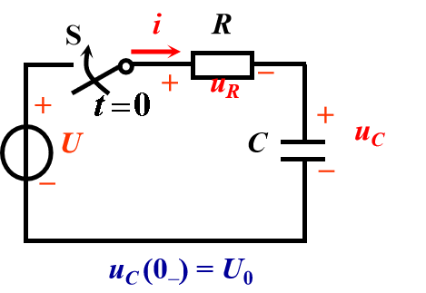
(3) 全响应
全响应：电源激励、储能元件的初始能量均不为零时，电路中的响应。
u_{C} 的变化规律
根据叠加定理
全响应 = 零输入响应 + 零状态响应
t≥0

Slide 95
结论 1： 全响应 = 零输入响应 + 零状态响应
零输入响应
零状态响应
t≥0
全响应
t≥0
稳态值
稳态分量
初始值
暂态分量
结论 2： 全响应 = 稳态分量 +暂态分量

Slide 96
在直流电源激励的情况下，一阶线性电路微分方程解的通用表达式：
式中，
f(t) —— 一阶电路中任一电压、电流函数；
f(0₊) —— 初始值；
(三要素)
f(∞) —— 稳态值；
τ —— 时间常数。
利用求三要素的方法求解暂态过程，称为三要素法。一阶电路都可以应用三要素法求解，在求得 f(0₊)、 f(∞) 和 τ 的基础上，可直接写出电路的响应(电压或电流)。

Slide 97
一阶电路暂态过程的求解方法
一阶电路
仅含一个储能元件或可等效为一个储能元件的线性电路, 且由一阶微分方程描述，称为一阶线性电路。
求解方法
经典法：根据激励(电源电压或电流)，通过求解电路的微分方程得出电路的响应(电压和电流) 。
三要素法
初始值
求
稳态值
(三要素)
时间常数

Slide 98
三要素法求解暂态过程的要点
1) 求初始值、稳态值、时间常数；
2) 将求得的三要素结果代入暂态过程通用表达式；
3) 画出暂态电路电压、电流随时间变化的曲线。
f(t)
终点 f(∞)
起点 f(0₊)
O
t

Slide 99
响应中“三要素”的确定
稳态值 f(∞) 的计算
求换路后电路中的电压和电流，其中电容 C 视为开路, 电感 L 视为短路，即求解直流电阻性电路中的电压和电流。
例：
t = 0
S
5 kΩ
S
3Ω
t =0
+
+
C
6 Ω
10 V
5 kΩ
u_{C}
−
−
6 Ω
1 μF
1H
6 mA

Slide 100
初始值 f(0₊) 的计算
1) 由 t = 0₋ 电路求 u_{C}(0₋)、i_{L}(0₋ )
2) 根据换路定则求出
3) 由 t = 0₊ 时的电路，求所需其他各量的 u(0₊) 或 i(0₊)
注意：
在换路瞬间 t = (0₊) 的等效电路中
1) 若 u_{C}(0₋) = U₀ ≠ 0，电容元件用恒压源代替，其值等于 U₀ ;若 u_{C}(0₋) = 0 ，电容元件视为短路。
2) 若 i_{L}(0₋) = I₀ ≠ 0 电感元件用恒流源代替，其值等于 I₀;若 i_{L}(0₋) = 0 ，电感元件视为开路。

Slide 101
时间常数 τ 的计算
对于一阶 RC 电路
对于一阶 RL 电路
注意：
1) 对于简单的一阶电路 ，R₀ = R ;
2) 对于较复杂的一阶电路， R₀ 为换路后的电路除去电源和储能元件后，在储能元件两端所求得的无源二端网络的等效电阻。

Slide 102
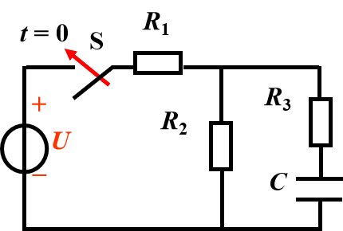
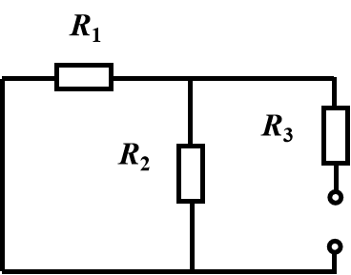
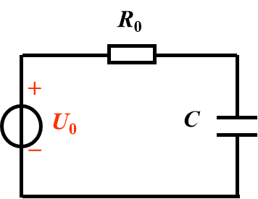
R₀
R₀ 的计算类似于应用戴维宁定理解题时计算电路等效电阻的方法。即从储能元件两端看进去的等效电阻，如图所示。

Slide 103
[例 2] 在下图中，已知 U₁ = 3 V， U₂ = + 6 V，R₁ = 1 kΩ，R₂ = 2 kΩ，C = 3μF ，t < 0 时电路已处于稳态。用三要素法求 t ≥ 0 时的 u_{C}(t)，并画出其变化曲线。
[解] 先确定 u_{C}(0₊)、u_{C}(∞) 和时间常数 τ
1
S
t = 0
2
R₁
t < 0 时电路已处于稳态，意味着电容相当于开路。
+
+
+
U₁
U₂
C
u_{C}
R₂
–
–
–

Slide 104
[例 2] 在下图中，已知 U₁ = 3 V，U₂ = +6 V，R₁ = 1 kΩ，R₂ = 2 kΩ，C = 3 μF，t < 0 时电路已处于稳态。用三要素法求 t ≥ 0 时的 u_{C}(t)，并画出其变化曲线。
[解] 先确定 u_{C}(0₊)
u_{C}(∞) 和时间常数 τ
1
S
t = 0
2
R₁
+
+
+
U₁
C
u_{C}
R₂
–
U₂
–
–
u_{C} = 4 − 2e^{−500t} V t ≥ 0

Slide 105
[例 2] 在下图中，已知 U₁ = 3 V，U₂ = 6 V，R₁ = 1 kΩ，R₂ = 2 kΩ，C = 3μF，t < 0 时电路已处于稳态。用三要素法求 t ≥ 0 时的 u_{C}(t)，并画出其变化曲线。
[解]
1
S
t = 0
2
R₁
+
+
+
U₁
C
u_{C}
R₂
u_{C} /V
–
U₂
–
–
4
u_{C}(0₊) = 2 V
u_{C}(∞) = 4 V
τ = 2 ms
u_{C} = 4 − 2e^{−500t} V t ≥ 0
u_{C}(t)
变化
曲线
2
t /s
0

Slide 106
1.12.4 RL 电路的暂态分析
在 t = 0 时将开关 S 合到 1 的位置
1
i
S
根据 KVL，t ≥ 0 时电路的微分方程为
+
t = 0
2
u_{R}
+
R
–
U
+
–
L
u_{L}
–
上式的通解为
在 t = 0₊ 时，初始值 i (0₊) = 0，则
。于是得
式中
τ 也具有时间的量纲，是 RL 电路的时间常数。
这种电感无初始储能，电路响应仅由外加电源引起，称为RL电路的零状态响应。

Slide 107
1.12.4 RL 电路的暂态分析
1
S
i
+
t = 0
2
R
u_{R}
+
–
U
+
–
L
u_{L}
–
若在 t = 0 时将开关 S 由 1 合到 2 的位置，如右图所示。这时电路中外加激励为零，电路的响应是由电感的初始储能引起的，故常称为 RL 电路的零输入响应。
此时，通过电感的电流 i_{L} 由初始值 I₀ 向稳态值零衰减， 其随时间变化表达式为

Slide 108
零状态响应曲线
零输入响应曲线
i
i
U
i
I₀
R
0.632U/R
0.368I₀
i
O
τ
O
t
τ
t
时间常数 τ = L/R
时间常数 τ = L/R
当 t = τ 时， 。
当 t = τ 时，i = 36.8%I₀。
电路中 u_{R} 和 u_{L} 可根据电阻和电感元件两端的电压电流关系确定。

Slide 109
[例 3] 图中，如在稳定状态下 R₁ 被短路，试问短路后经过多少时间电流才达到 15 A？
R₁
i
[解] 先应用三要素法求电流 I。
8 Ω
+
12 Ω
R₂
U
t = 0
(1)确定 i (0₊)
–
220 V
0.6 H
L
(2)确定 i (∞)
(3)确定时间常数 τ

Slide 110
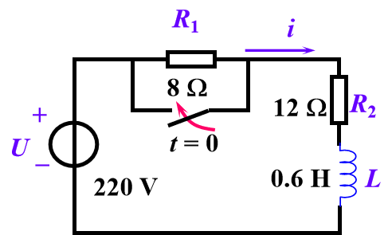
[例 3] 图中，如在稳定状态下 R₁ 被短路，试问短路后经过多少时间电流才达到 15 A？
[解] i(0₊) = 11 A
i(∞) = 18.3 A
τ = 0.05 s
根据三要素法公式
当电流到达 15 A 时 15 = 18.3 − 7.3e^{−20t}
所经过的时间为 t = 0.039 s

Slide 111
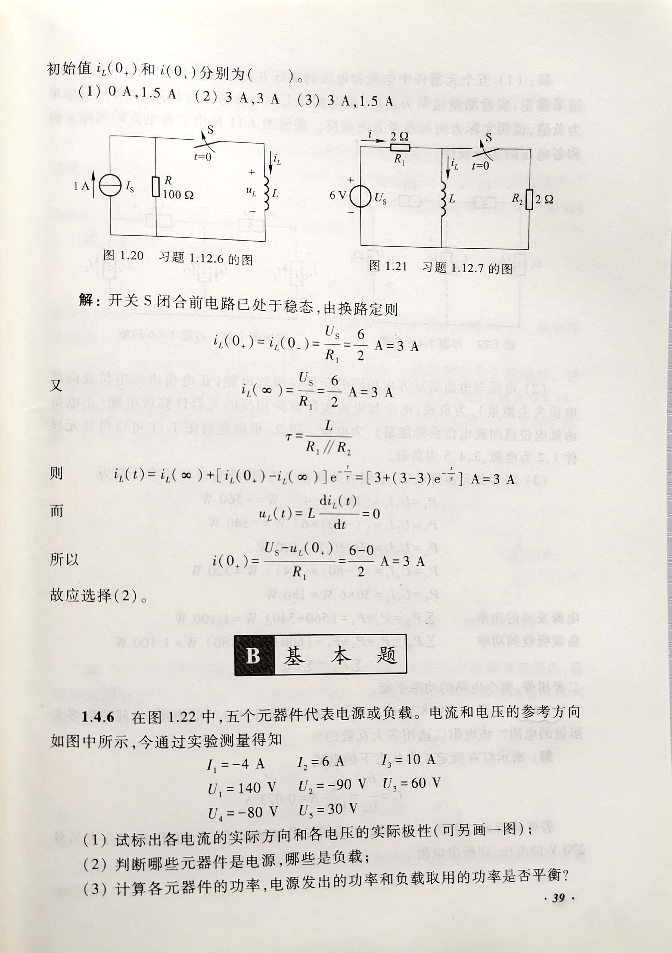
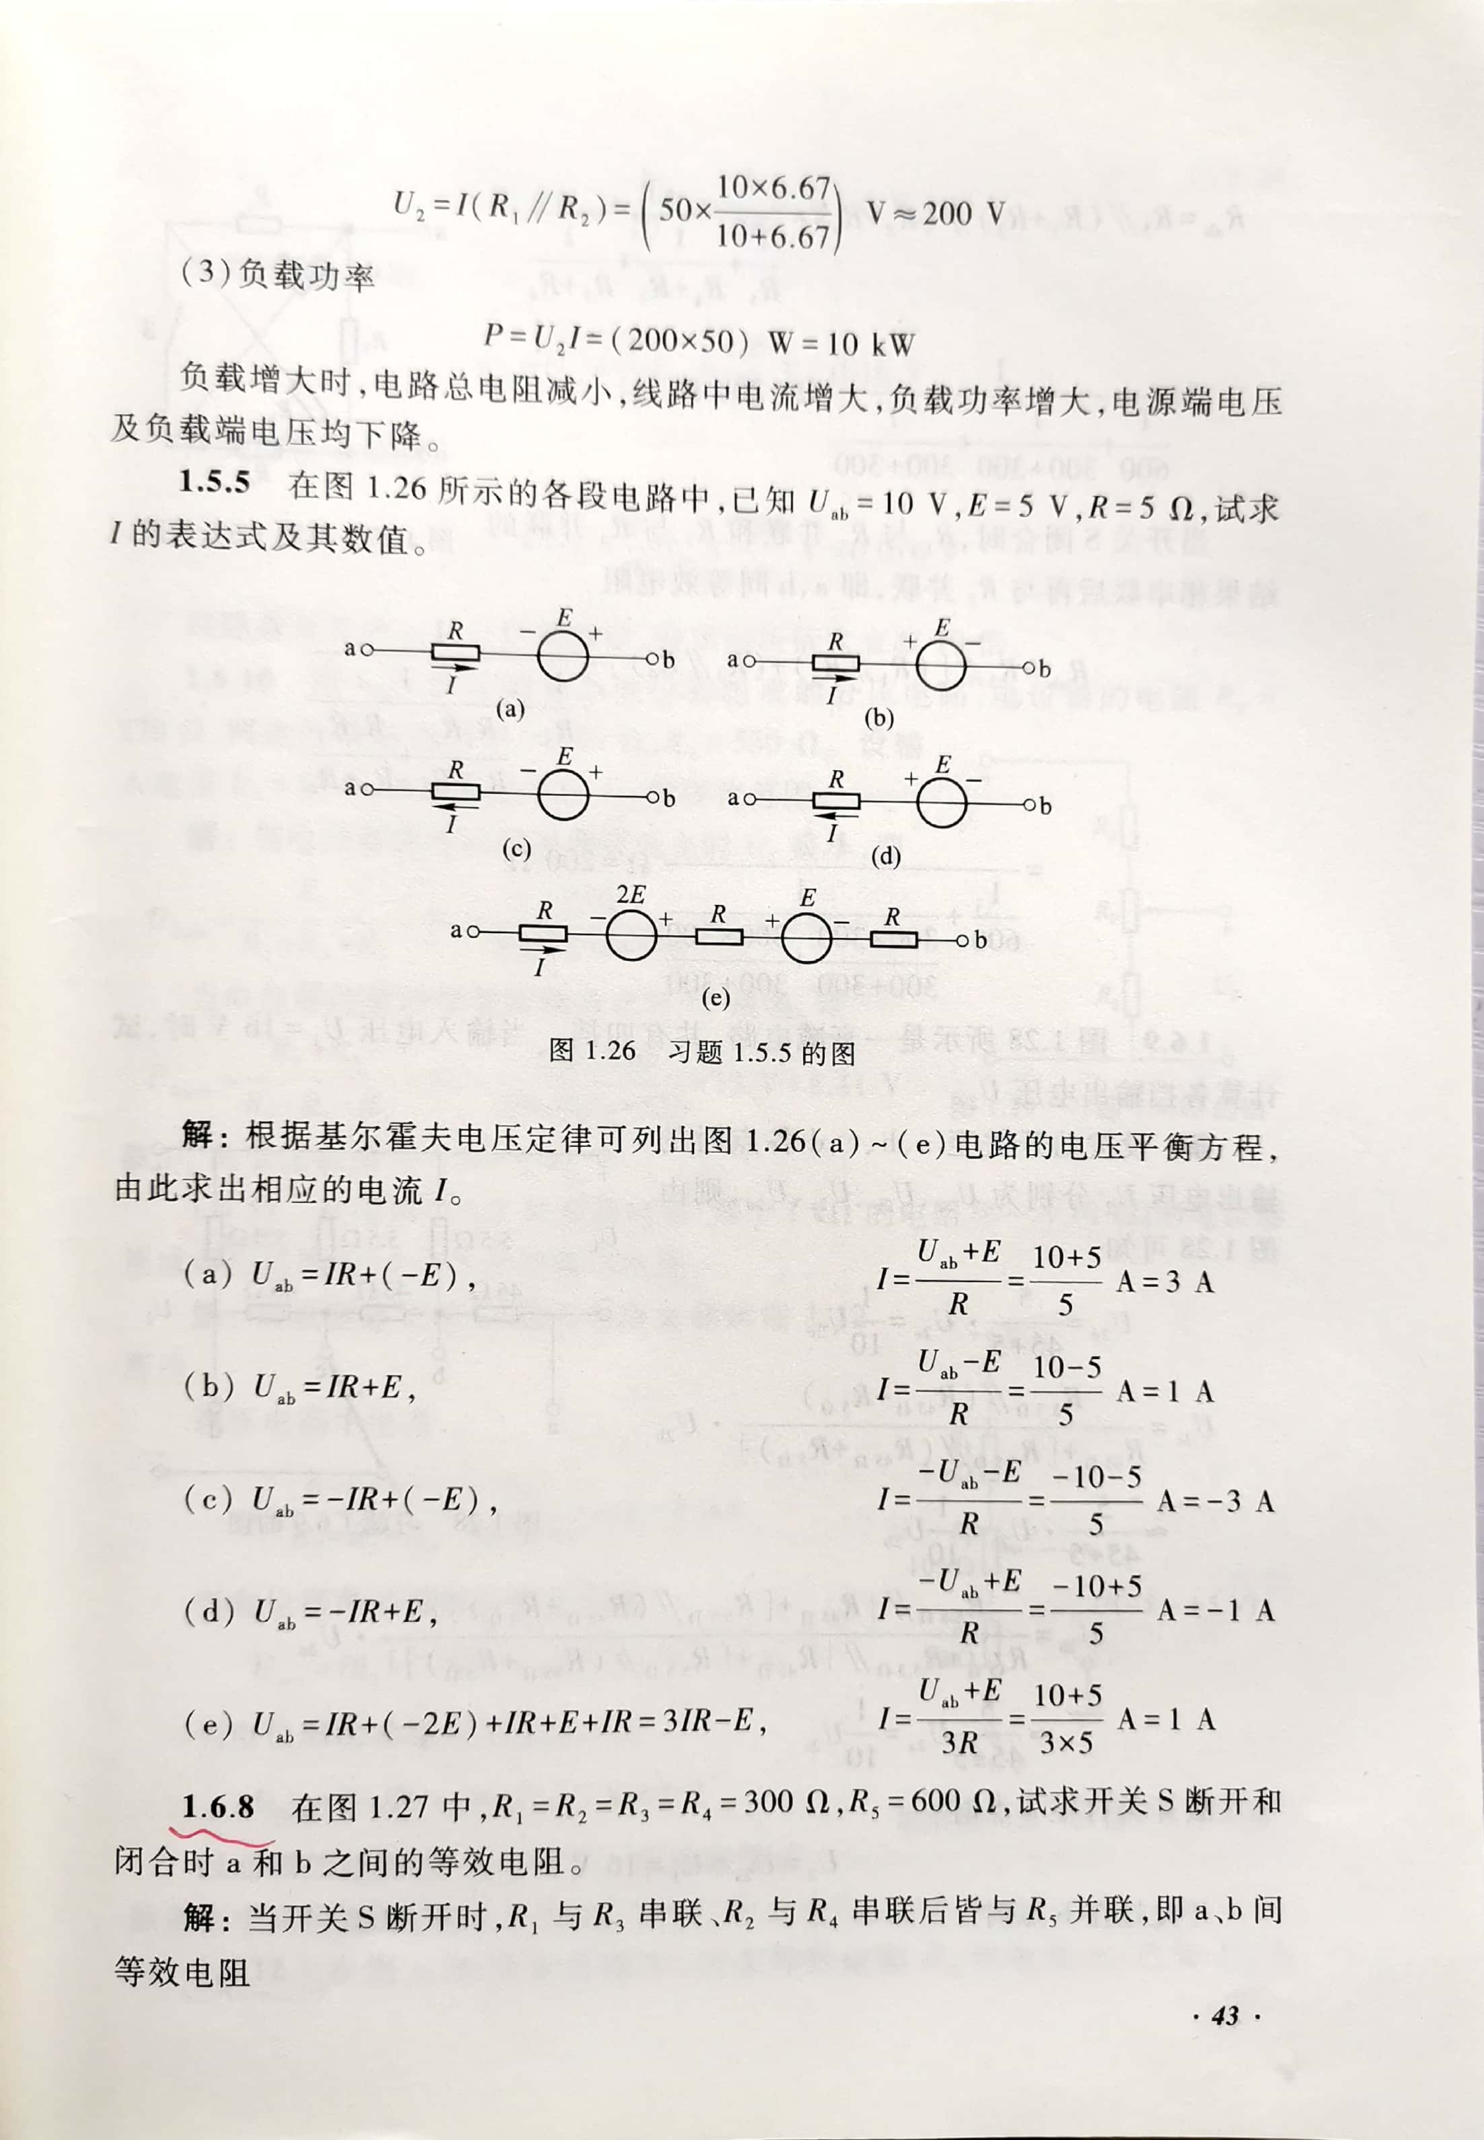
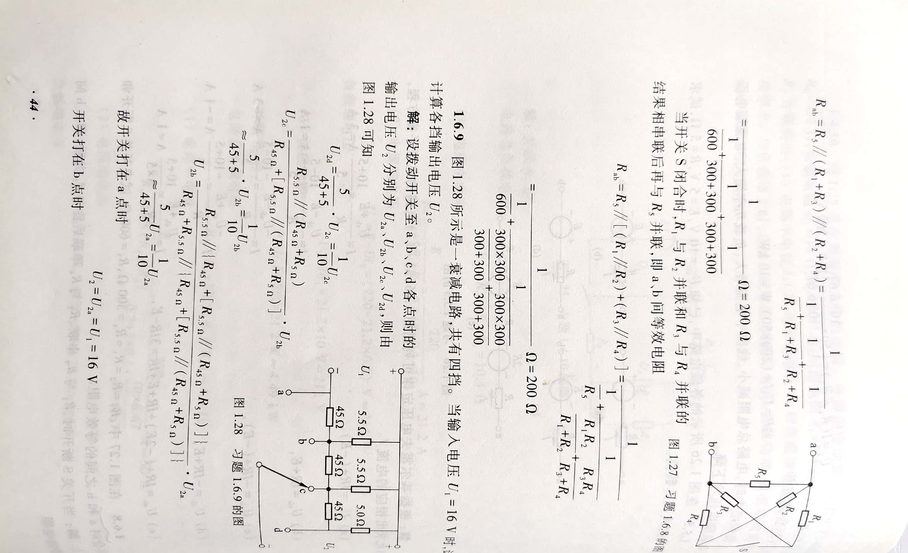
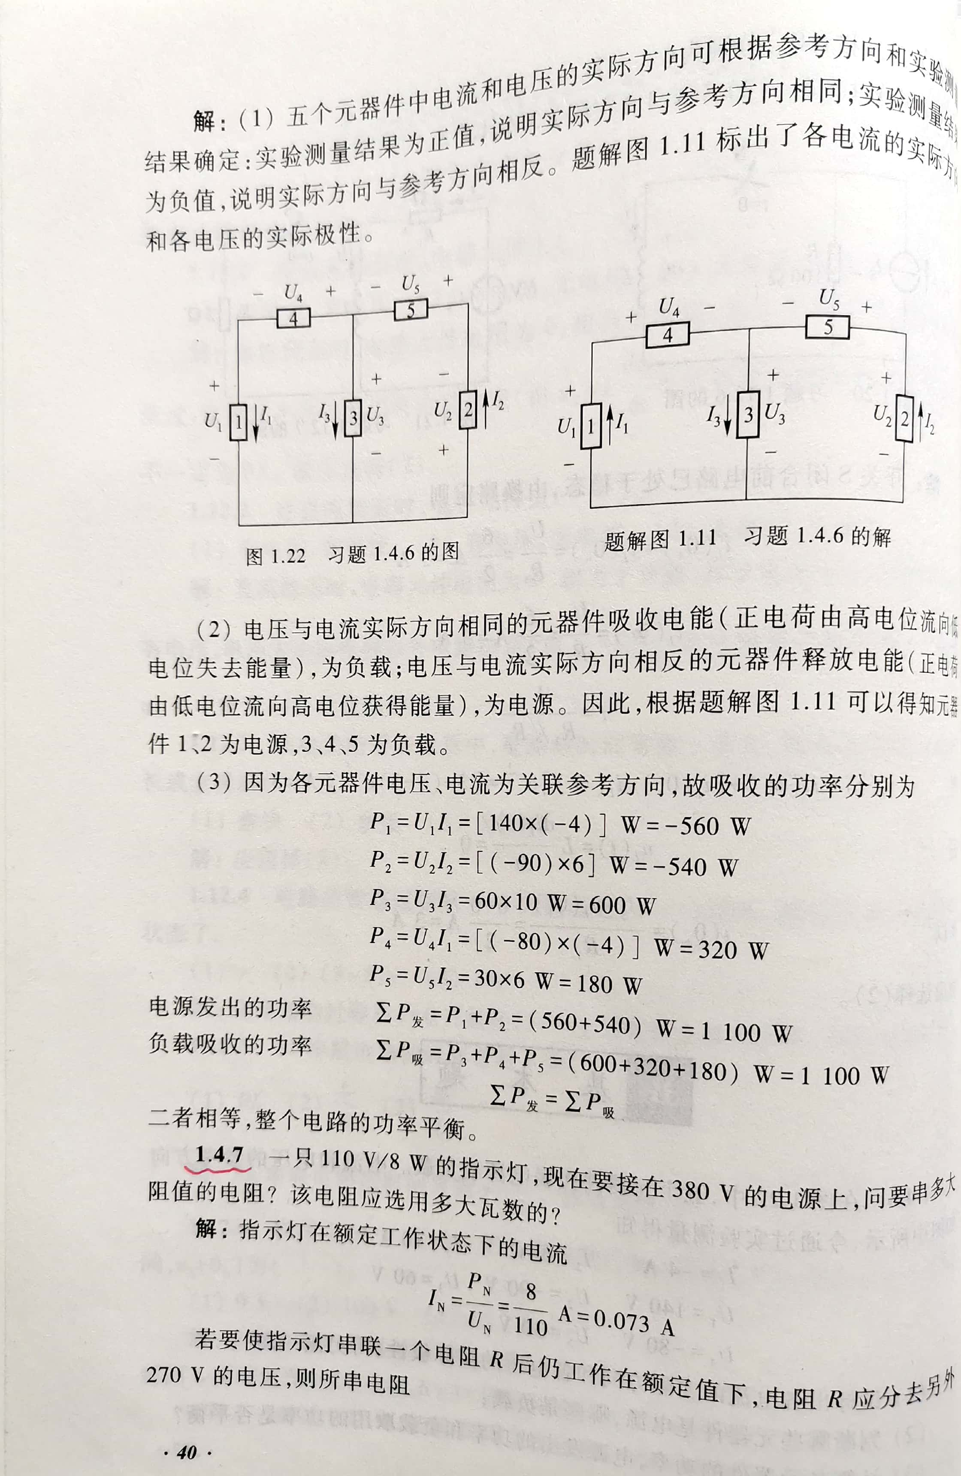

Slide 112
求: R_{ab}
对称电路 c、d等电位
例6
c
c
c
R
R
R
R
R
R
断路
i
i
短路
a
a
b
b
a
i₂
b
i₁
R
R
R
R
R
R
d
d
根据电流分配

Slide 113
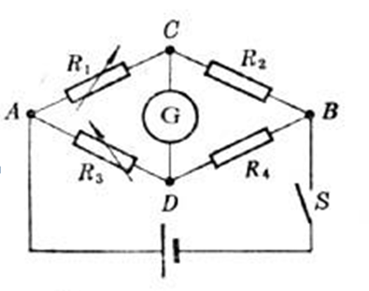
一般情况下R1、R3两端的电压不相等，即C、D两点间的电势不等，G中有电流通过。改变R1、R3的大小，可以使C、D两点电势相等，这时G中无电流通过。当G中无电流时叫做“电桥平衡”。R1XR4 = R2XR3，对角线支路中电流为零，电桥处于平衡状态）

Slide 114
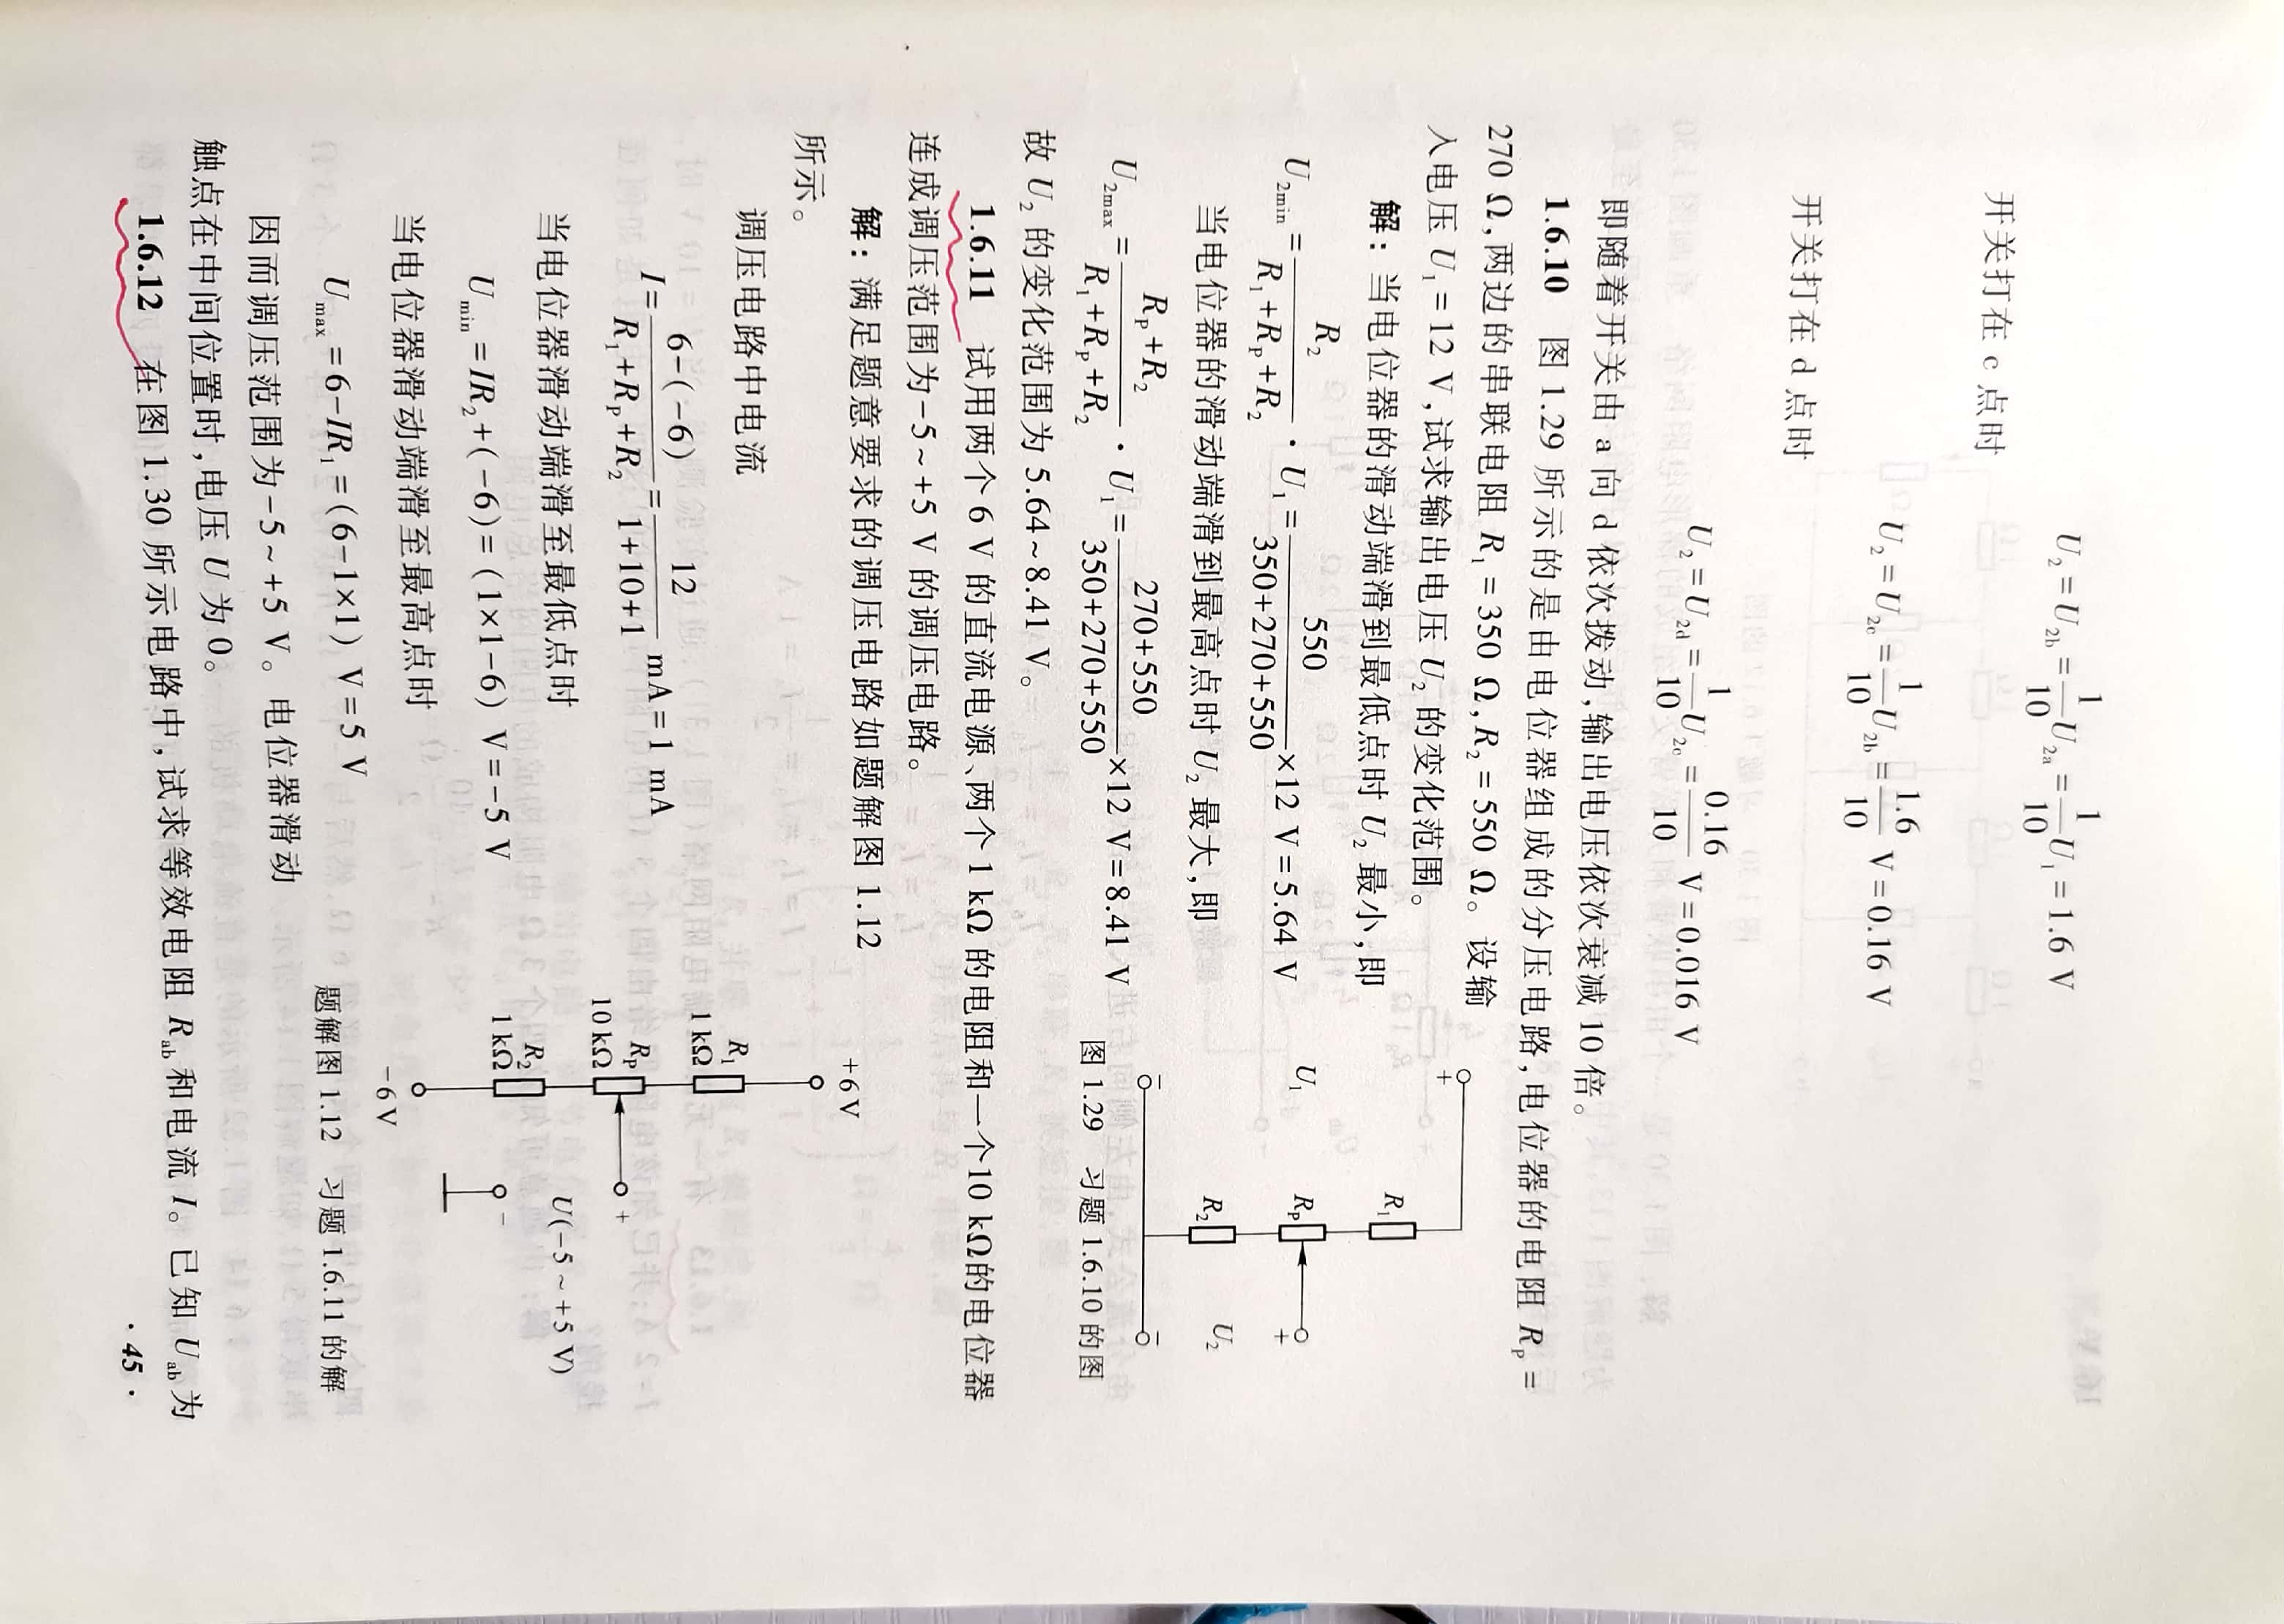
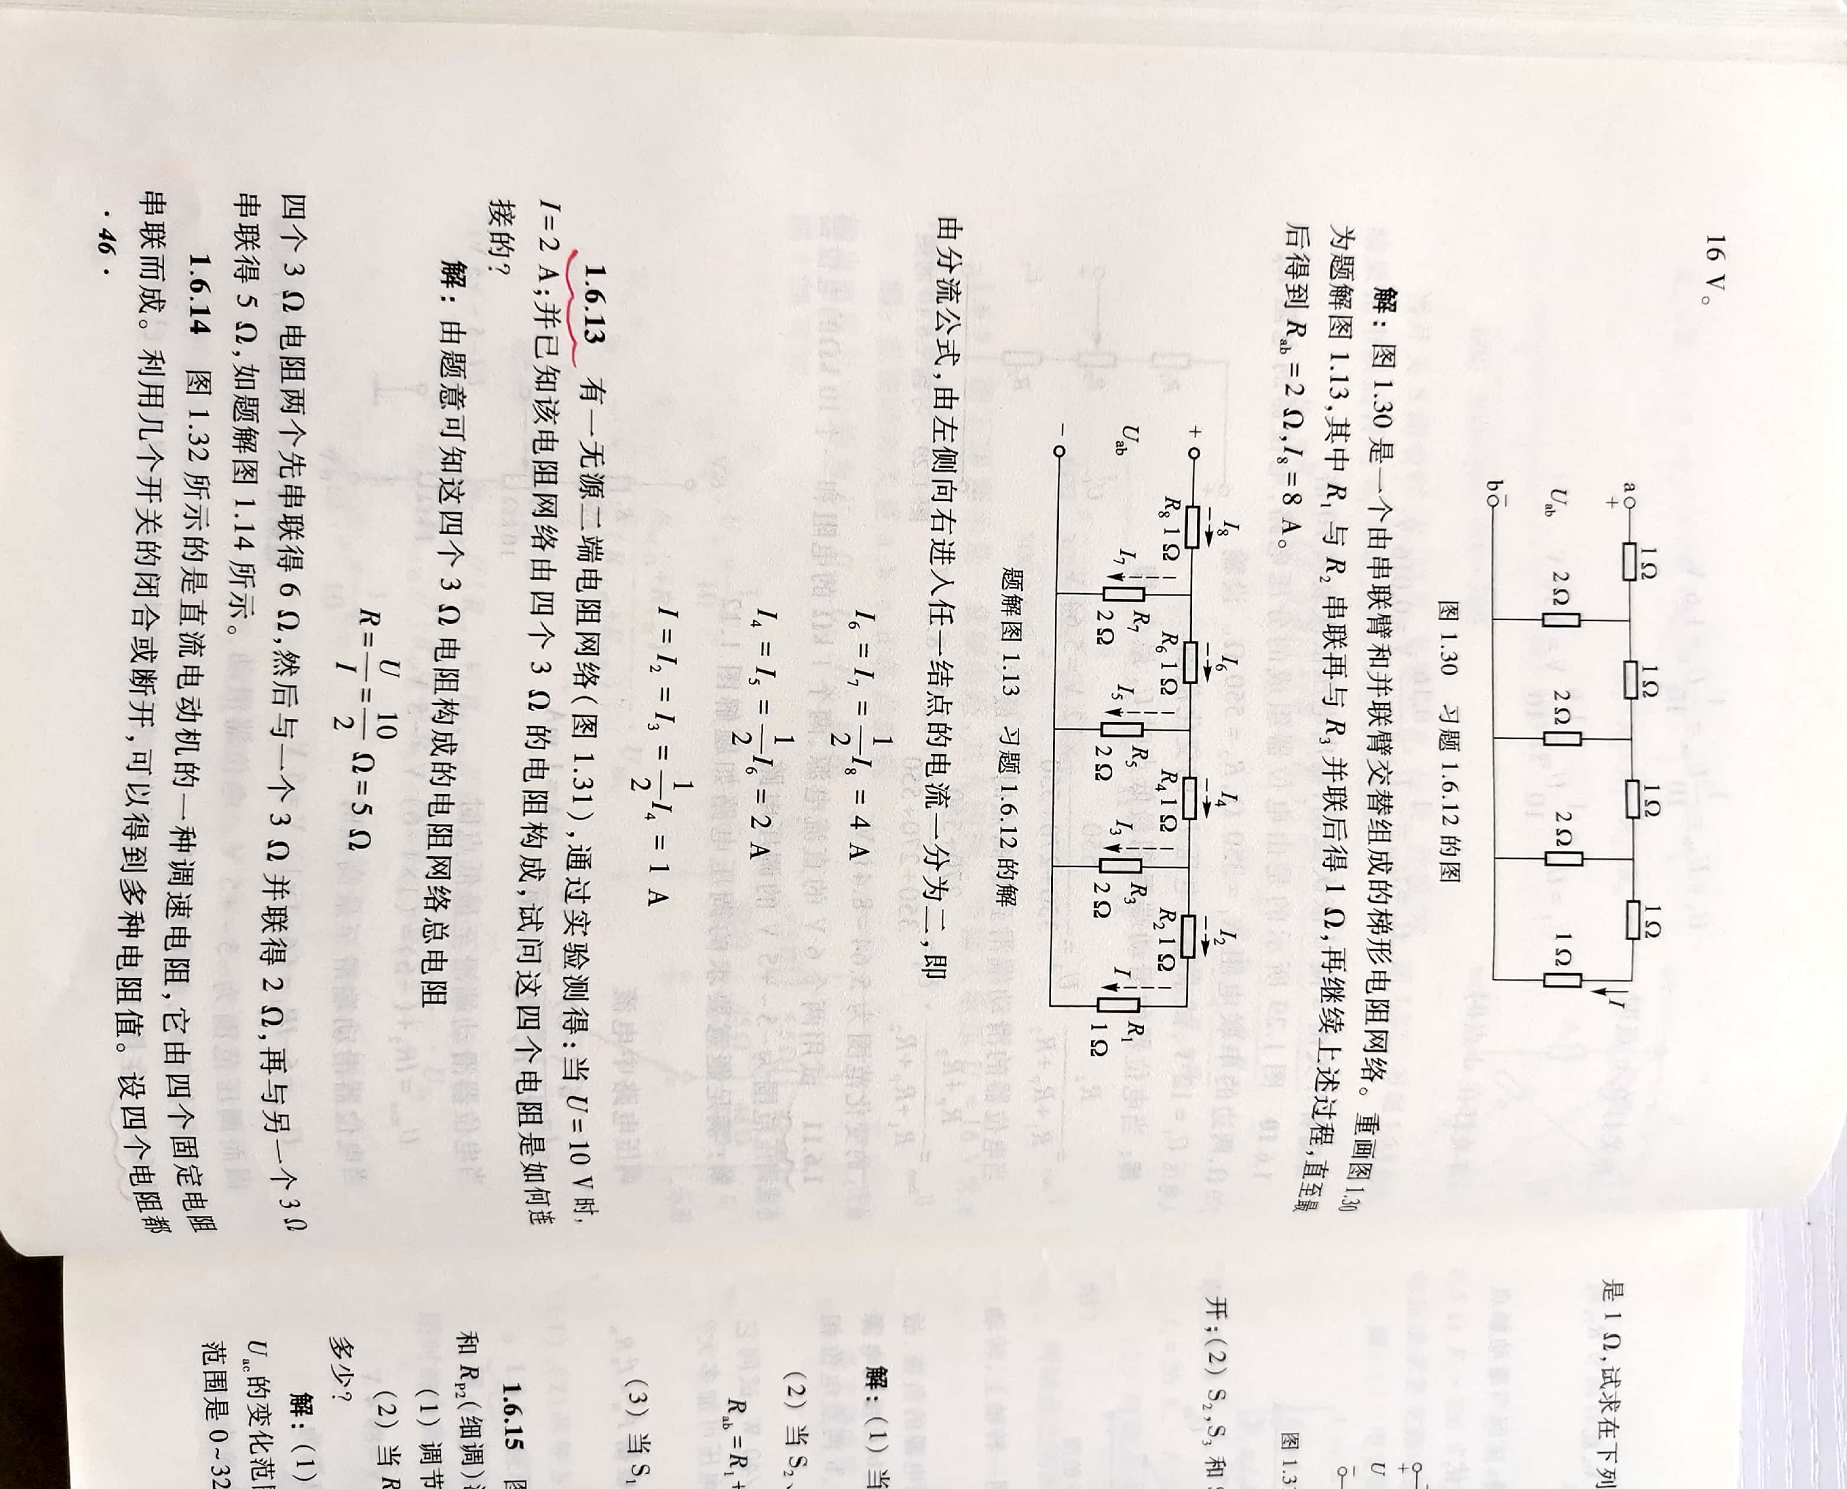

Slide 115
